Slide 1
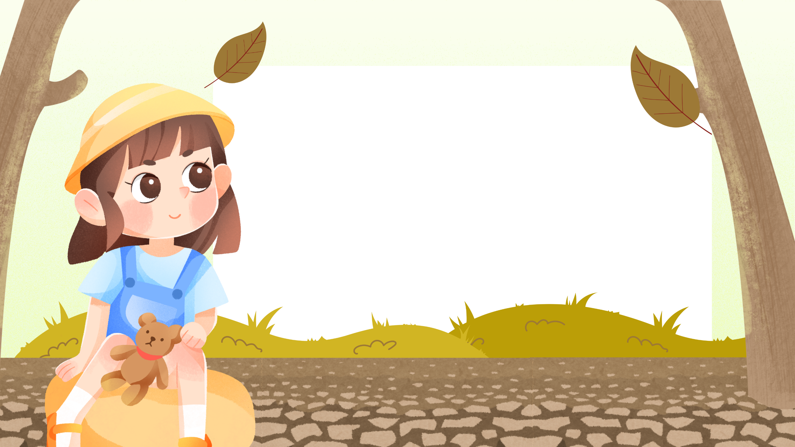

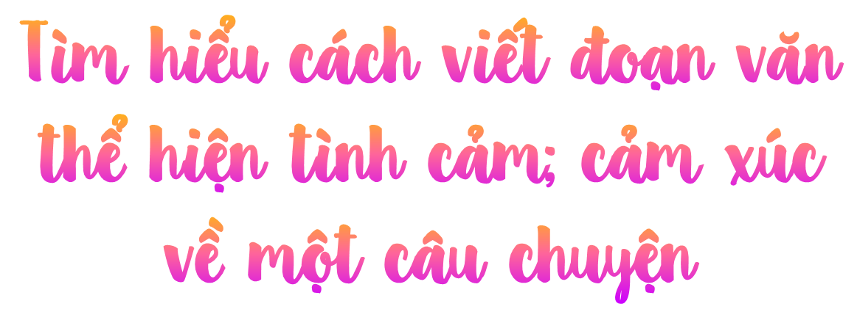
GV: Trịnh Thị Lành Liên
Lớp: 5A6
Trường: TH Hưng Đạo

Slide 2



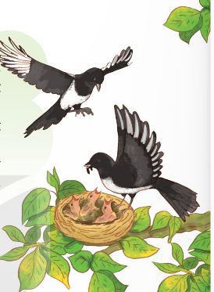
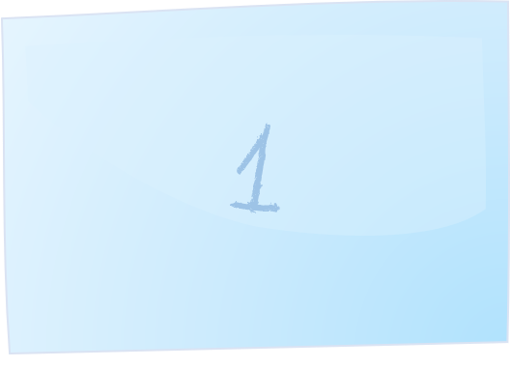












Slide 3


Câu hỏi số 1: Câu “Chi là cô bạn thân duy nhất của tôi.”
Âm thanh
khi chọn Đúng
A. Là câu nêu tình cảm, cảm xúc.
Âm thanh
khi chọn Sai
B. Là câu hướng dẫn sử dụng một sản phẩm.
C. Là câu văn tả cây cối.

Slide 4
Câu hỏi số 2: Câu “Em rất yêu quý và kính trọng ông nhạc sĩ.” (Ông nhạc sĩ trong câu chuyện Ông bụt đã đến - TV 4 tập 2)
A. Là câu văn nêu tình cảm, cảm xúc về một cảnh đẹp quê hương đất nước.
B. Là câu văn nêu tình cảm, cảm xúc về một người gần gũi, thân thiết.
C. Là câu văn nêu tình cảm, cảm xúc về một nhân vật trong văn học.

Slide 5
Câu hỏi số 3: Câu “Em rất yêu quý và kính trọng bà nội của em.”
A. Là câu văn nêu tình cảm, cảm xúc về một nhân vật trong văn học.
B. Là câu văn nêu tình cảm, cảm xúc về một người gần gũi, thân thiết.
C. Là câu văn nêu tình cảm, cảm xúc về một cảnh đẹp quê hương, đất nước.

Slide 6
Câu hỏi số 4: Câu “Vịnh Hạ Long là một thắng cảnh có một không hai của đất nước ta.”
A. Là câu văn nêu tình cảm, cảm xúc về một nhân vật trong văn học.
B. Là câu văn nêu tình cảm, cảm xúc về một người gần gũi, thân thiết.
C. Là câu văn nêu tình cảm, cảm xúc về một cảnh đẹp quê hương, đất nước.

Slide 8
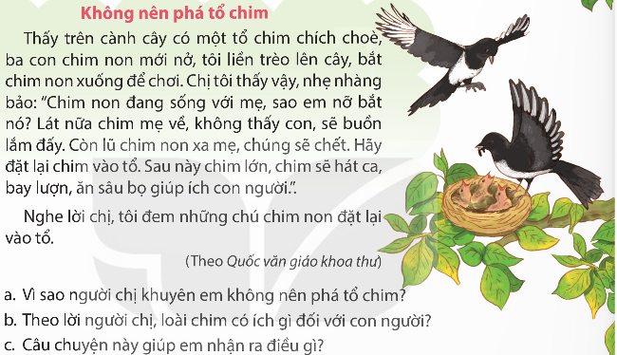

1. Đọc câu chuyện dưới đây và trao đổi với bạn.

Slide 9
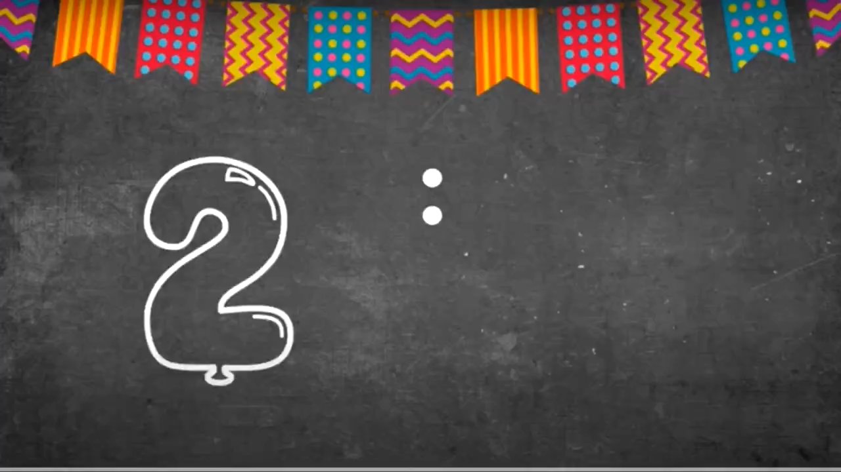
2. Đọc đoạn văn dưới đây và trả lời câu hỏi.
Không nên phá tổ chim là một câu chuyện giản dị nhưng lại mang đến cho tôi nhiều cảm xúc khó quên. Câu chuyện kể về một em nhỏ vì tò mò mà trèo lên cây, bắt ba con chim non xuống để chơi. Nhưng lời khuyên của chị gái đã làm cho em tỉnh ngộ. Chị đã nói về nỗi buồn của chim mẹ khi không tìm thấy con, số phận của những chim non khi bị tách ra khỏi mẹ. Chị còn nói với em về lợi ích mà loài chim mang lại cho con người. Lời khuyên của chị thật nhẹ nhàng mà thấm thía. Nó giúp người em có một hành động đáng khen: đem những con chim non đặt lại tổ của chúng. Câu chuyện tuy ngắn nhưng thật xúc động bởi ý nghĩa nhân văn cao đẹp: Cuộc đời sẽ tốt đẹp hơn, hạnh phúc hơn nếu chúng ta biết yêu quý và trân trọng sự sống của muôn loài. Gấp trang sách lại, hình ảnh những chú chim non bé bỏng quấn quýt bên mẹ vẫn in đậm trong tâm trí tôi.
(Phan Nguyên)

Slide 10
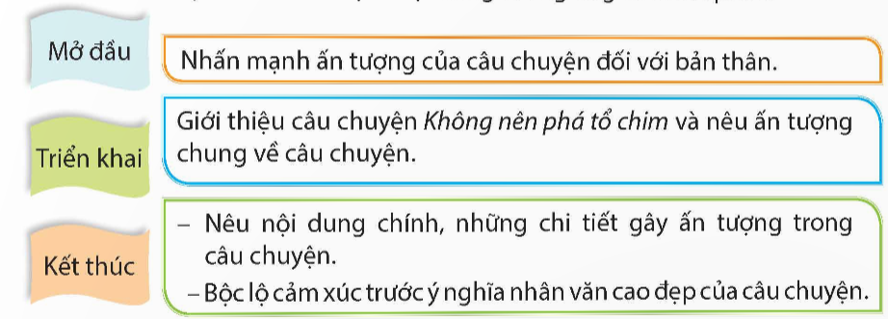
b. Tìm các câu văn trong đoạn ứng với phần mở đầu, triển khai, kết thúc của đoạn văn và xác định nội dung tương ứng của mỗi phần.

Slide 11

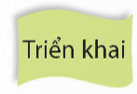
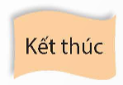
Không nên phá tổ chim là một câu chuyện giản dị nhưng lại mang đến cho tôi nhiều cảm xúc khó quên.
Câu chuyện kể về một em nhỏ vì tò mò mà trèo lên cây, bắt ba con chim non xuống để chơi. Nhưng lời khuyên của chị gái đã làm cho em tỉnh ngộ. Chị đã nói về nỗi buồn của chim mẹ khi không tìm thấy con, số phận của những chim non khi bị tách ra khỏi mẹ. Chị còn nói với em về lợi ích mà loài chim mang lại cho con người. Lời khuyên của chị thật nhẹ nhàng mà thấm thía. Nó giúp người em có một hành động đáng khen: đem những con chim non đặt lại tổ của chúng. Câu chuyện tuy ngắn nhưng thật xúc động bởi ý nghĩa nhân văn cao đẹp: Cuộc đời sẽ tốt đẹp hơn, hạnh phúc hơn nếu chúng ta biết yêu quý và trân trọng sự sống của muôn loài.
Gấp trang sách lại, hình ảnh những chú chim non bé bỏng quấn quýt bên mẹ vẫn in đậm trong tâm trí tôi.

Slide 12
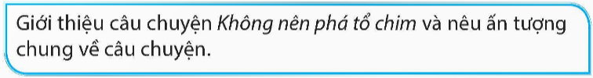
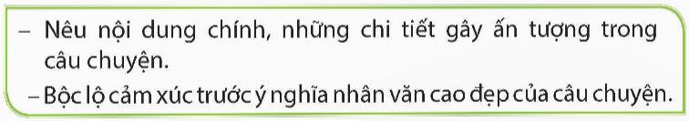

Slide 13
Đoạn văn nêu tình cảm, cảm xúc về một câu chuyện
Mở đầu: Giới thiệu câu chuyện và nêu ấn tượng chung về câu chuyện
Triển khai: Nêu nội dung chính, những chi tiết gây ấn tượng trong câu chuyện; Bộc lộ cảm xúc trước ý nghĩa nhân văn cao đẹp của câu chuyện.
Kết thúc: Nhấn mạnh ấn tượng của câu chuyện đối với bản thân

Slide 14
